Slide 1


Panorama juridico-pharmaceutique 2026
CPDIS, 17 septembre 2026
Anne-Catherine Perroy

Slide 2
Sommaire
Entrée : ANSM
Plat : HAS / CEPS
Dessert : DEA, concurrence…

Slide 3
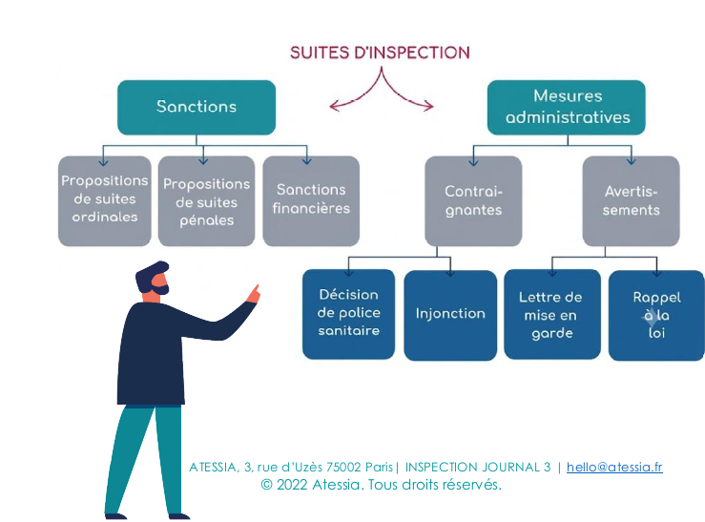

Slide 4
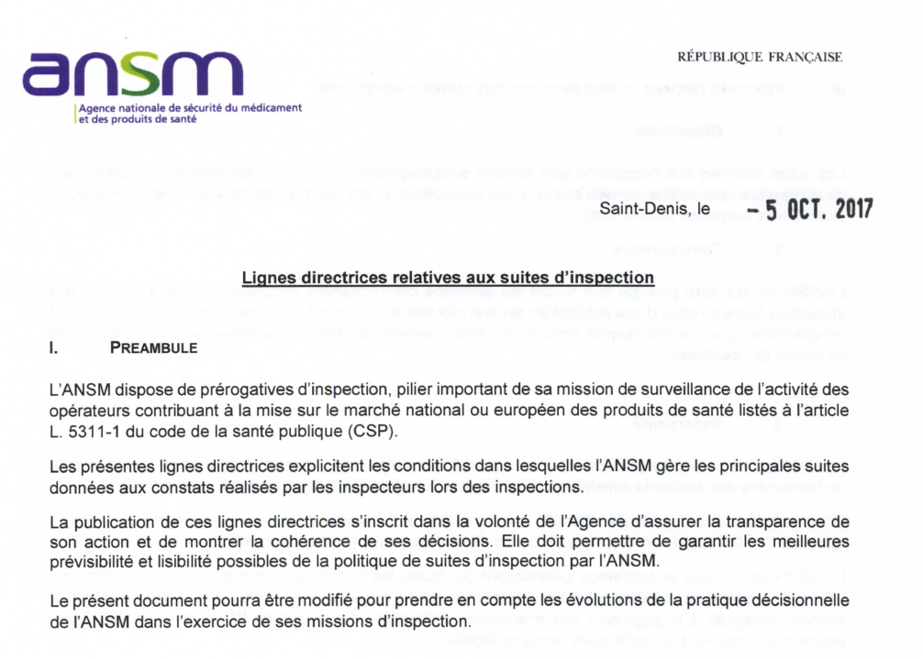
Impartialité
Objectivité
Proportionalité
Transparence
Contradictoire

Slide 5
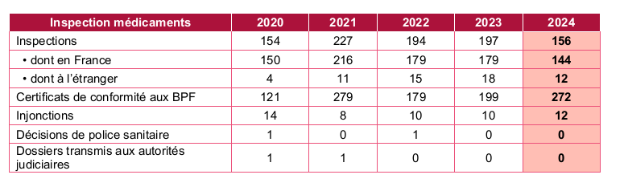
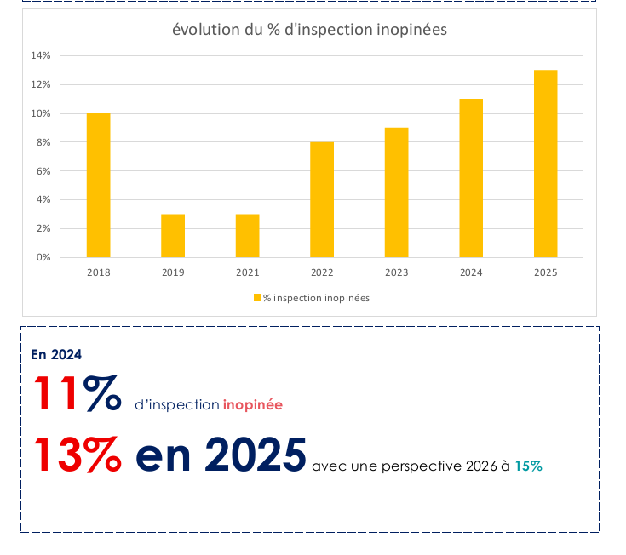

Slide 6
Décision administrative (Sanctions financières, injonctions…)
▼
Obligation faite à l’administration d’ouvrir une phase CONTRADICTOIRE
Au stade de la lettre préalable, la décision n’est qu’en projet
Possibilité ouverte à l’intéressé de faire des observations / demander à être entendu
Pas de délai imposé par les textes
Possibilité de demander un délai supplémentaire
Période de congés
Demande d’audition (à une date nécessairement préalable à celle de la remise des observations écrites)
6

Slide 7
INJONCTIONS

Slide 8
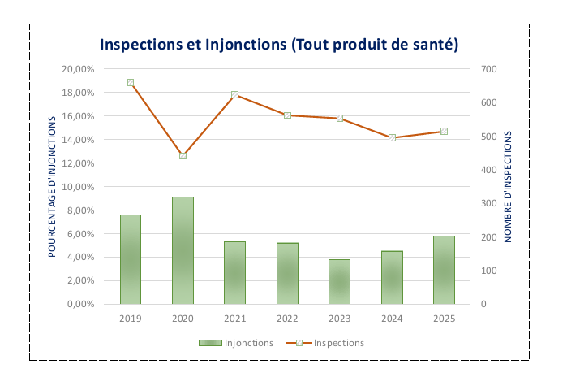
Quelques chiffres & rappels
Champ très large des possibles injonctions = tout manquement
Pas de corrélation directe entre manquement (nombre, nature…) et injonction
  Lignes directrices: « manquements importants »
  En pratique: écarts critiques, multiples écarts majeurs, répétition d’écarts…
Même si un plan d’action sérieux est proposé par l’opérateur, dans les délais sollicités par l’ANSM, l’injonction sur les points non résolus à la date de la réponse à la lettre préalable sera prononcée.

Slide 9
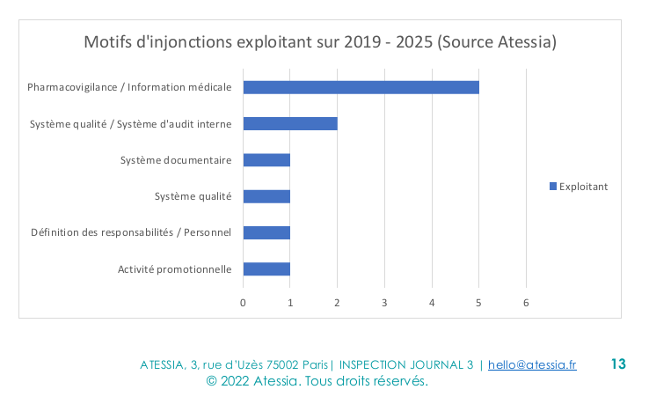
    Principales causes d’injonctions pour un exploitant

Slide 10
 | Manquements | Injonctions | Délais
OSP Sirona-Pharma - 15.01.26 | Non-respect des OSP : Incapacité, compte-tenu de manquements dans les contrats de sous-traitance avec les transporteurs et d’une gestion interne non satisfaisante des commandes, de livrer dans les 24h toute commande passée avant le samedi 14h ; Assortiment de médicaments insuffisant, à la fois en matière de nombre de références et de quantité d'unités détenues ; Activité de distribution majoritairement à destination d’autres GR n’assurant pas de façon appropriée un approvisionnement continu des officines de manière à couvrir les besoins des patients sur le territoire de répartition déclaré. Absence de système qualité conforme aux exigences définies dans les BPDG et lacunes importantes dans la gestion des réclamations. | Mettre en place des mesures et de disposer des moyens permettant de remplir les OSP et notamment : Livrer dans les 24h toute commande passée avant le samedi 14h ; Disposer d’un assortiment de médicaments suffisant, en matière de nombre de références et de quantité d'unités ; Assurer de manière appropriée un approvisionnement continu des officines sur le territoire de répartition déclaré. Mettre en conformité le système de gestion de la qualité ; Mettre en conformité la gestion des réclamations. | 1 mois 1 mois 8 jours 3 mois 3 mois
OSP Néo Pharma - 07.08.26 | Non-respect des OSP : Détention d’un assortiment de médicaments insuffisant pour permettre une distribution effective et suffisante dans les délais imposés, pour couvrir les besoins des patients du territoire de répartition déclaré et pour satisfaire à tout moment la consommation de la clientèle habituelle Incapacité de livrer sur le territoire de répartition dans les 24h toute commande passée avant le samedi 14h, et plus globalement quel que soit le jour de la commande, des spécialités pharmaceutiques effectivement commercialisées Ventes massives de médicaments à l’export de manière directe et de manière indirecte par la vente à un distributeur en gros à l’exportation ne permettant pas à l’établissement d’assurer l’approvisionnement continu du marché national de manière à couvrir les besoins des patients sur son territoire Défaillances dans la validation des systèmes informatisés, ne permettant notamment pas de garantir que certaines transactions sont limitées aux seuls pharmaciens | Mettre en place une organisation et un fonctionnement qui répondent aux OSP Mettre en conformité la validation des systèmes informatisés. | 3 mois 6 mois

Slide 12
 | Manquements | Injonctions | Délais
FAB Pharmatis 17.06.26 | Manquements dans la maintenance des locaux et des équipements de production ainsi que dans la gestion de leur propreté Fonctionnement non conforme de hottes à flux laminaire de pesée Défaillances importantes dans la maitrise de la qualité de l’eau purifiée, matière première utilisée dans la fabrication du produit fini Lacunes dans le suivi de la qualité microbiologique de l’environnement de production Carences dans la gestion des systèmes informatisés et de revue non satisfaisante des audits trail au laboratoire de contrôle physico-chimique Insuffisances dans les règles d’habillage des activités de pesée ne permettant pas de garantir la maîtrise du risque de contamination croisée Défaillances dans la gestion de la qualification des équipements | Remettre en état les locaux et les équipements qui le nécessitent et de renforcer leur maintenance Mettre en œuvre une gestion de la propreté adéquate Mettre en conformité le fonctionnement des hottes à flux laminaire de pesée Maitriser la qualité de l’eau purifiée Disposer d’un suivi de la qualité microbiologique de l’environnement de production conforme aux exigences pharmaceutiques ; Mettre en place : une gestion satisfaisante des systèmes informatisés, des modalités de revue des audits trail des systèmes informatisés utilisés au laboratoire de contrôle physico-chimique conformes aux exigences ; D’établir des règles d’habillage permettant de garantir la maîtrise du risque de contamination croisée Mettre en conformité la gestion de la qualification des équipements. | 12 mois 2 mois 4 mois 4 mois 2 mois 6 mois 6 mois 4 mois 4 mois 6 mois
FAB PMA28 19.05.26 | Absence d’ordre de fabrication et de traçabilité dans le dossier de production pour certaines étapes de production Absence d’étape d’homogénéisation lors de la fabrication d’un lot de produit fini composé de plusieurs fractions différentes Insuffisances dans la gestion des résultats analytiques hors spécifications Défaillances majeures dans la gestion de la durée de vie des produits intermédiaires et des API Absence de qualification de l’équipement de mélange destiné à l’homogénéisation des lots de plantes Absence de preuve de la réalisation de la validation du nettoyage des équipements de fabrication ; | Mettre en place des ordres de fabrication pour l’ensemble des étapes de production et de mettre en place, dans le même délai, le système de traçabilité de toutes les étapes dans les dossiers de production Inclure une étape d'homogénéisation lors de la fabrication d’un lot de produit fini composé de plusieurs fractions différentes Mettre en place une gestion satisfaisante des résultats analytiques hors spécifications Mettre en place, Des termes en accord avec les bonnes pratiques pour définir la durée de vie des produits dans le système qualité de l’établissement Une argumentation scientifique formalisée permettant de justifier la prolongation de la durée de vie des API et des intermédiaires Un programme documenté de contrôle continu de la stabilité des API et des intermédiaires livrés aux clients ; Réaliser la qualification du mélangeur utilisé pour homogénéiser les lots de plantes destinés à être utilisés en tant qu’intermédiaire ou API Mettre en place une stratégie de validation du nettoyage des équipements de Production | 3 mois 8 mois 3 mois 3 mois 6 mois 9 mois 8 mois 6 mois

Slide 13
 | Manquements | Injonctions | Délais
QUALITE Biocon Biologics France 28.11.25 | Manque d’implication de l’établissement dans la gestion de nombreux processus gérés de manière autonome par la maison-mère, non titulaire des AMM, ce qui ne permet pas au PR d’exercer pleinement ses responsabilités et d’assurer un traitement approprié des opérations constitutives de l’exploitation ; Défaillances dans le suivi des lots des MITM, ne permettant pas de prévenir efficacement le risque de rupture ; Défaillances du système qualité en lien notamment avec une gestion non satisfaisante des déviations et des changements ; Evaluation des RQP par l’établissement non menée régulièrement depuis son ouverture ; Manquements dans la gestion de la formation du personnel ; Défaillances dans la gestion des retours des médicaments. | Etablir une collaboration avec la maison-mère afin de permettre à l’expoitant de maitriser pleinement ses activités sur l’ensemble des processus et de garantir un traitement approprié des opérations constitutives de l’exploitation ; Mettre en place un suivi efficace des lots des MITM, permettant de prévenir tout risque de rupture ; Renforcer le système qualité en mettant en conformité : la gestion des deviations la gestion des changements Mettre en place et assurer une évaluation régulière des RQP ; Déployer un processus de formation du personnel conforme aux exigences pharmaceutiques ; Mettre en place un processus formalisé et documenté pour la gestion des retours des médicaments. | 4 mois 4 mois 6 mois 3 mois 6 mois 6 mois 3 mois
PV Orphalan 08.06.26 | Défaillances persistantes dans la gestion de la PV ; Carences dans la maîtrise des activités externalisées | Mettre en conformité la gestion de la PV afin de garantir que les obligations et les responsabilités en matière de PV incombant à l’exploitant soient assurées ; Renforcer la maîtrise des activités externalisées afin de garantir qu’elles soient correctement définies, acceptées et fixer clairement les obligations de chaque partie notamment en procédant à la mise en place/actualisation des cahiers des charges et contrats. | 9 mois 4 mois
PV GACD 15.06.26 | Défaillances dans la gestion des cas de PV ; Manquements importants dans la méthodologie de traitement et de gestion des non conformités, | Mettre en conformité la gestion des cas de PV ; Déployer une méthodologie robuste de traitement et de gestion des non conformités. | 1 mois 3 mois

Slide 14
 | Manquements | Injonctions | Délais
PUBLICITE Galderma International 20.06.25 | Démarchage et promotion de médicaments à base de toxine botulique auprès de MG non autorisés à les prescrire et à les utiliser au regard des restrictions imposées par l'AMM, aggravés par l'absence de compte-rendu de visite détaillé. Insuffisances dans le processus de qualification et d'enregistrement des destinataires des spécialités à base de toxine botulique Manquements importants dans la surveillance des transactions liées aux spécialités à base de toxine botulique | Mettre en conformité avec les restrictions de l'AMM, dans les meilleurs délais, le démarchage et la promotion de médicaments à base de toxine botulique auprès des seuls médecins autorisés à les prescrire et à les utiliser, et de mettre en place des compte-rendu de visite détaillés. Procéder à une qualification et un enregistrement conforme des destinataires des spécialités à base de toxine botulique. Déployer un processus robuste de surveillance des transactions liées aux spécialités à base de toxine botulique permettant d'enquêter sur toutes ventes inhabituelles. | 1 mois 1 mois 1 mois

Slide 15
SANCTIONS FINANCIERES

Slide 16
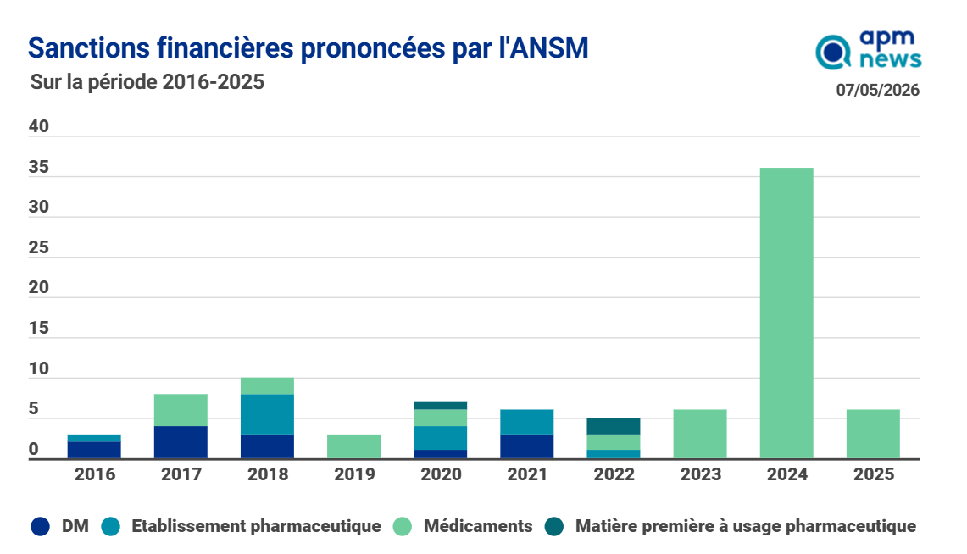
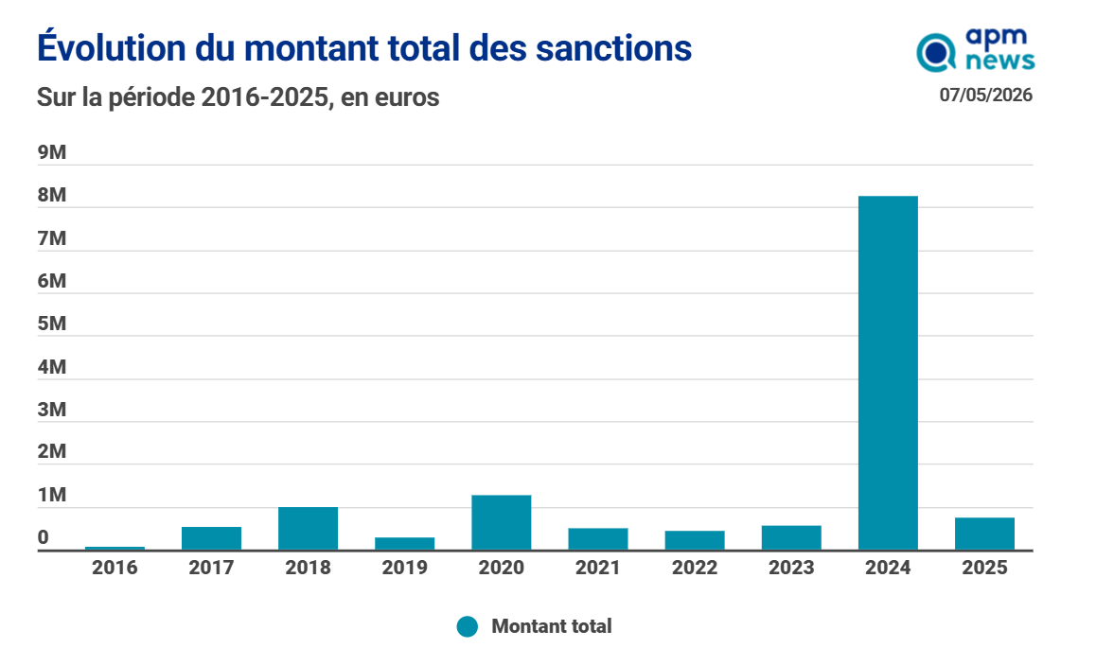
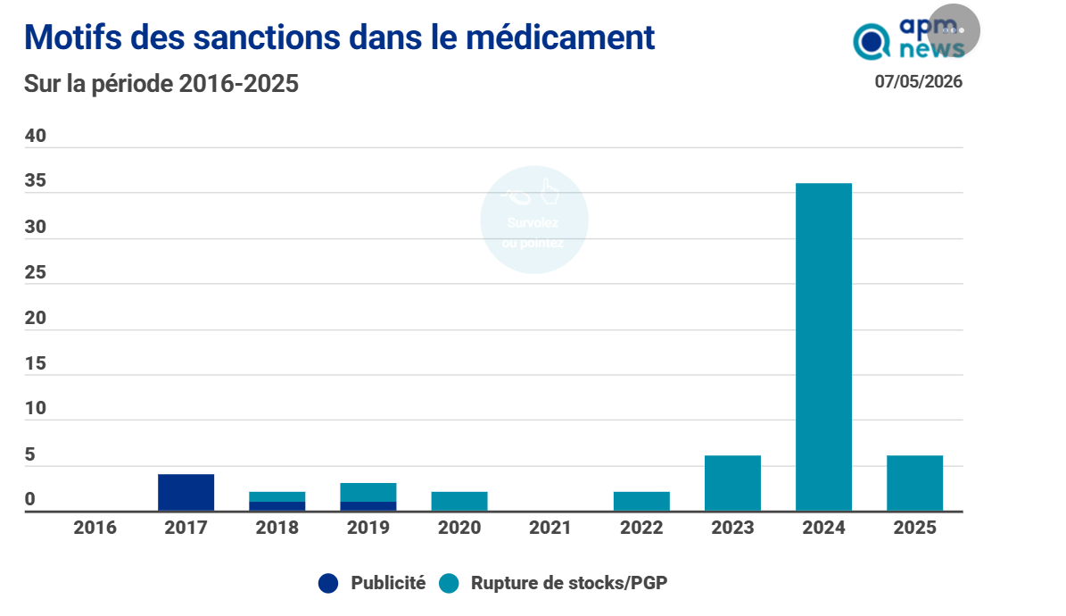
ANSM
    Depuis 2025 :
      50 % du CA réalisé lors du dernier exercice clos pour le produit ou le groupe de produits concernés
      ou 10 % du CA global de l’entreprise
      Dans la limite de 5 millions d'euros
      Publication des décisions de sanction financière sur site Internet pendant 1 an
Injonctions et sanctions financières

Slide 17
MITM

Slide 18
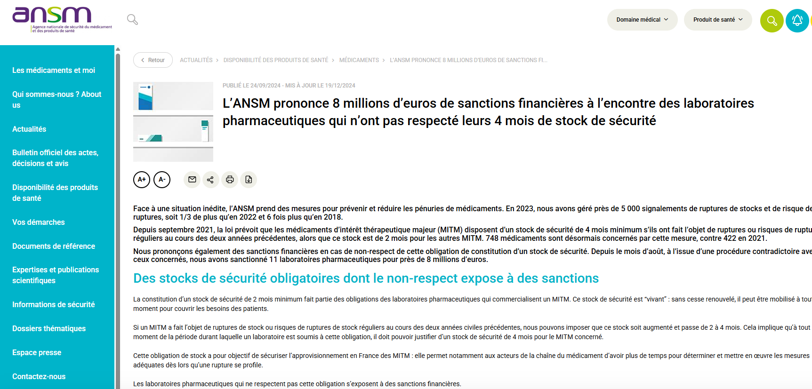
20.09.2024 – 11 laboratoires
Faits :
Appel des stocks par l’ANSM à destination de laboratoires sur des produits soumis à 4 mois de stocks de sécurité .
Manquement et sanction :
L’ANSM a constaté le non-respect de l’obligation pour certains produits concernés
Sanction globale de 8 millions d’euros.

Slide 19

21.04.2026 – ABBVIE
Faits :
Le 11 janvier 2023, Abbvie a informé I'ANSM d'une rupture de stock de la Vitamine A Dulcis 25 000 U.I. pour 100 g, pommade ophtalmique.
Manquement et sanction :
L’ANSM a considéré qu’Abbvie n’avait pas respecté le PGP de cette spécialité, puisqu’elle n’a procédé à aucune action de communication à destination des associations de patients concernant la rupture de stock.
CSP, art. L. 5423-9 7 : sanction du non-respect des mesures prévues dans le PGP.
L’ANSM a infligé une sanction à hauteur de 850 000 € pour non-respect des mesures inscrites dans le PGP.
  L’ANSM a notamment pris en compte les actions engagées par Abbvie pour la recherche d'un repreneur en vue du transfert à titre gratuit de l’AMM, dans le cadre de son pouvoir de modération du montant de la sanction.

Slide 20
Point d’actualité : Ce transfert à titre gratuit peut être imposé en cas d’arrêt de commercialisation d’un MITM et le CE considère que cela ne porte pas une atteinte manifestement disproportionnée à la liberté d’entreprendre ! CE, 13 juillet 2026, n°512037
CSP, art. L. 5124-6 : il peut être imposé au titulaire de l’AMM d’un MITM d’en concéder à titre gracieux l’exploitation et la fabrication à un établissement pharmaceutique détenu par une personne morale de droit public, si le titulaire souhaite suspendre ou cesser sa commercialisation.
Leem: cette disposition constituerait une atteinte disproportionnée au droit de propriété et à la liberté d’entreprendre des titulaires d’AMM.
Le CE considère que les AMM « ne sauraient être assimilées à des biens objets pour leurs titulaires d’un droit de propriété ». Par ailleurs, au regard des objectifs que la règle poursuit, dont la protection de la santé et le fait qu’elle ne concerne que les médicaments d’intérêt thérapeutique majeur qui ne font plus l’objet d’une protection au titre des droits de la propriété intellectuelle ou industrielle, cette règle ne porte pas une atteinte manifestement disproportionnée à la liberté d’entreprendre.
Le CE refuse donc de transmettre la QPC au Conseil constitutionnel.

Slide 21
PUBLICITE

Slide 22

29.04.2026 – NOVO NORDISK
Faits :
3 campagnes:
Une campagne d’affichage notamment dans le métro parisien quelques mois avant la période estivale 2025 : « J’ai décidé d’agir pour moi & pour ma santé »
Une campagne via des posts sur les réseaux sociaux : « Plus d’efforts, moins de résultats ? La ménopause change la donne. Votre gynécologue peut vous accompagner »
Une campagne via des vidéos sur les réseaux sociaux : « changer de regard, c’est déjà avancer » et « Obésité ? Surpoids ? RDV sur audeladupoids.fr »
ANSM :
Campagnes étaient accessibles au public, sans démarche active de leur part.
Le thème de la perte de poids est un sujet très ancré dans nos sociétés.
Mésusage de la classe des analogues du GLP-1
Le public est fortement susceptible de faire le lien avec WEGOVY
Manquement et sanction :
L’ANSM considère que les supports répondent à la définition de la publicité en faveur de WEGOVY, ce qui est interdit pour les médicaments de PMO.
L’ANSM inflige une sanction de 783 838,20 €.
  Prise en compte de l’arrêt de la diffusion des supports par NOVO NORDISK après la réception de la mise en demeure, au titre d’une circonstance atténuante et permettant de diminuer le montant de la sanction.

Slide 23

29.04.2026 – LILLY
Faits :
Affichage dans le métro, la presse et sur les réseaux sociaux, de 6 grandes villes françaises
Texte Bon Usage : « L'obésité est une maladie chronique. Les médicaments sont destinés aux personnes concernées. Utilisées à des fins esthétiques, ils comportent des risques. Suivre les recommandations médicales c'est avant tout préserver sa santé. »
ANSM :
Prend en considération que la campagne s’est faite quelques moins avant la période estivale auprès du grand public dans un contexte de mésusage de la classe des analogues de GLP-1.
Considère que cette communication vise à présenter les traitements médicamenteux comme unique solution thérapeutique et que cela est susceptible de trouver un écho auprès d’une grande partie de la population, la question du poids étant très ancrée dans nos sociétés.
Manquement et sanction :
L’ANSM considère que les supports répondent à la définition de la publicité en faveur de MOUNJARO, ce qui est interdit pour les médicaments de PMO.
L’ANSM inflige une sanction de 108 766,50 €
  Prise en compte des circonstances atténuantes (diligence de Lilly pour faire cesser la diffusion).

Slide 24

Remarque importante
ROYAUME-UNI AstraZeneca et likes sur Linkedin | FRANCE
La PMCPA a reproché à certains employés d’AZ au Royaume-Uni d’avoir apposé une mention « j’aime » à une publication sur le réseau social LinkedIn. La publication, dont AZ n’était pas l’auteur, qualifiait le médicament anticancéreux Lynparza (olaparib), de « révolutionnaire », « meilleur » et « transformateur ». L’interaction sur le réseau a été jugée par le PMCPA comme étant de la « promotion indirecte » pour le médicament, soit une infraction au code de déontologie du marketing britannique, dont l’organisme se veut le garant. Les sanctions restent avant tout symboliques, sur le principe du « name and shame », sans préjudice financier direct. | Aucun cas de promotion sur LinkedIn n'a encore été sanctionné dans le monde pharma. Certains laboratoires ont déjà adapté leur communication en interne pour sensibiliser sur les conséquences que peuvent avoir de simples likes sur les réseaux sociaux : « « Dans de nombreux pays, dont la France, les « j’aime » sur les réseaux sociaux peuvent être considérés comme une promotion indirecte », se contente de nous indiquer la porte-parole d’un laboratoire français. « C’est un sujet que l’on prend très au sérieux », confirme la directrice communication France d’un grand laboratoire européen, au point d’adapter la communication en interne de ces entreprises. « Nous avons récemment revu notre charte interne de bonnes pratiques pour y inclure de nouvelles recommandations destinées à expliquer à nos collaborateurs que de simples « j’aime » sur les réseaux sociaux peuvent entrainer de lourdes conséquences », détaille-t-elle.

Slide 25
OSP

Slide 26
 | Manquement | Sanction
D2P Pharma 19.03.26 | Au cours de la période du 1er novembre 2023 au 30 avril 2024, D2P Pharma a manqué à son obligation d’honorer certaines de ses commandes sur le marché national, alors même qu’elle exportait en même temps la même présentation de spécialité pharmaceutique. | 1 948 602,28 € (ramené à un million d’euros)
Medi-Live 18.06.26 | CSP, art. L.5124-17 : impose des OSP aux GR dont celles de livrer, en principe, dans les 24h toute commande passée avant le samedi 14h, de toute présentation des spécialités effectivement commercialisées. Ils doivent également participer, le samedi à partir de 14h, ainsi que le dimanche et les jours fériés à un système d’astreinte inter-entreprises. Manquement à cette disposition. | 1 033 162,10 € (ramené à un million d’euros).
AREDIS 06.07.26 | Satisfaire à tout moment la consommation de leur clientèle habituelle durant au moins deux semaines ; Livrer dans les 24h, en principe, toute commande passée avant le samedi 14h, de toute présentation des spécialités effectivement commercialisées ; Ne pas vendre en dehors du territoire national ou aux distributeurs en gros à l’exportation des médicaments que lorsqu’ils ont rempli leurs OSP. | 905 134,64 €

Slide 27
Sommaire
Entrée : ANSM
Plat : HAS / CEPS
Dessert : DEA, concurrence…

Slide 28
HAS

Slide 29
Audition de Lionel Collet, président de la HAS,
le mercredi 4 février 2026 devant le Sénat
« Dans le cade de la mission du ministère de la santé et de l’Igas sur une éventuelle jonction entre la HAS et l’ANSM, Lionel Collet, président de la HAS, a défendu devant le Sénat le maintien d’un modèle « dual » séparant l’évaluation de la sécurité et de l’AMM (ANSM) de l’évaluation de la pertinence clinique et du remboursement (HAS).
Il insiste sur l’importance de deux avis indépendants pour la sécurité sanitaire (en prenant l’exemple du non‑remboursement de l’anti‑Alzheimer Leqembi). Il a rappelé que ce modèle est la norme en Europe et dans plusieurs pays comparables, s’est dit ouvert à des synergies ou mutualisations entre agences, mais a estimé qu’un rapprochement institutionnel ne réduirait pas les délais d’évaluation, encadrés par la réglementation européenne. »

Slide 30
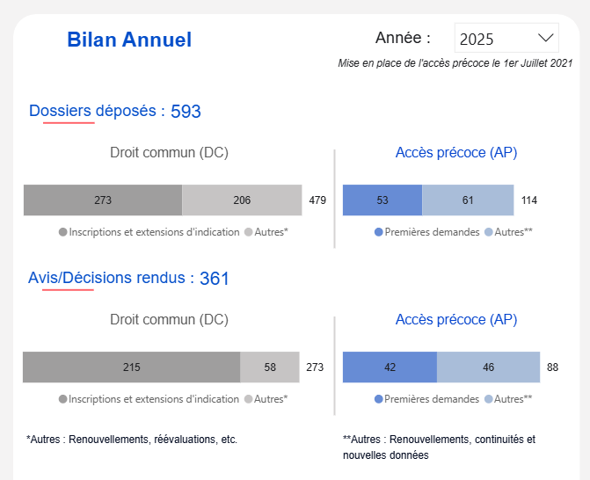
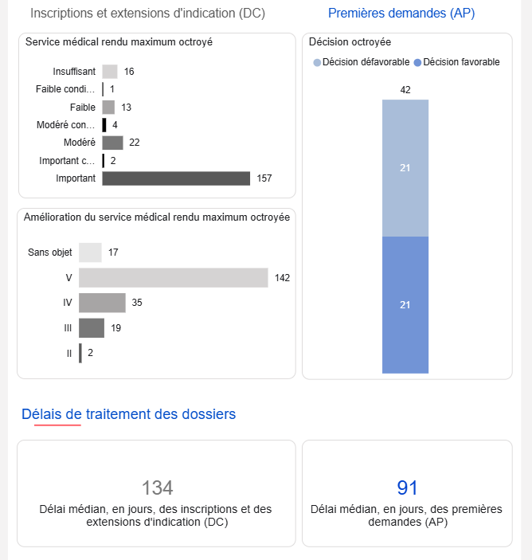

Slide 31
Droit commun

Slide 32
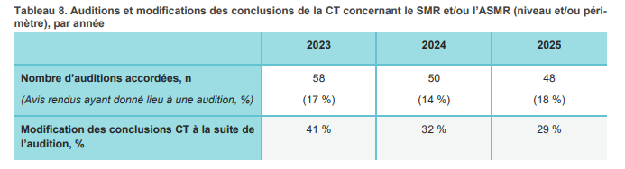
Rapport d’activité 2025 – Phase contradictoire
L’entreprise dispose d’un délai de 10 jours à compter de la date de réception du projet d’avis pour formuler d’éventuelles observations ou demander à être entendue par la commission.
Ces points portent le plus souvent sur SMR, ASMR, comparateurs cliniquement pertinents, place dans la stratégie thérapeutique, reconnaissance d’un intérêt pour la santé publique et estimation de la population cible.
L’entreprise peut se faire accompagner d’experts de son choix.
À l’issue de l’audition, la CT délibère à nouveau puis vote. Son avis devient alors définitif.
Au total, l’audition a entraîné une modification des conclusions de la CT concernant le SMR et/ou l’ASMR (niveau et/ou périmètre) dans 29 % des cas (14/48 auditions).

Slide 33
Bilan selon Lionel Collet, président de la HAS (mai 2026) :
Alors qu'en 2024 nous avions donné un avis défavorable pour 4% des produits, nous sommes passés à 14% [en 2025], ce qui veut dire que nous avons plus de médicaments pour lesquels nous considérons qu'ils ne remplissent pas les critères pour que le SMR justifie le remboursement .
Mais les produits ayant reçu un feu vert à une prise en charge ont, en proportion, reçu des niveaux d'ASMR plus élevés, critère crucial pour les négociations de prix avec le CEPS.
  En 2024, une ASMR de niveau I à IV (majeure, importante, modérée ou mineure) était octroyée à « seulement un médicament sur trois », contre « pratiquement 50% » en 2025.
La « même logique » s'observe sur les 4 premiers mois de 2026, avec « un peu plus de médicaments » pour lesquels la CT rend un avis défavorable au remboursement, mais parmi les feux verts octroyés, « pratiquement un sur deux » reconnaît une ASMR.

Slide 34
Rappel
L’inscription sur la liste en sus est subordonnée au respect des conditions suivantes :
  La spécialité est susceptible d'être administrée majoritairement au cours d'hospitalisations ;
  Le SMR de la spécialité dans la ou les indications considérées est majeur ou important ;
  L'ASMR de la spécialité dans la ou les indications considérées, est majeur, important, modéré ou mineur. Il peut être absent lorsque les comparateurs pertinents sont déjà inscrits sur la liste dans la ou les indications considérées ;
  Un rapport supérieur à 30 % entre, d'une part, le coût moyen estimé du traitement dans l'indication considérée par hospitalisation et, d'autre part, les tarifs de la majorité des prestations dans lesquelles la spécialité est susceptible d'être administrée dans l'indication considérée.

Slide 35
CE, 20 mars 2026, n° 496421
Faits :
Alnylam France a demandé l'inscription de Amvuttra 25 mg, solution injectable en seringue préremplie sur la liste en sus.
Les ministres ont rejeté la demande d’inscription au motif que Amvuttra n’est pas, dans l’indication concernée, susceptible d’être administrée majoritairement au cours d’hospitalisations.
Alnylam France a demandé l'annulation pour excès de pouvoir de cette décision.
Motifs du CE :
CSS, art. R. 162-37-2: L’inscription d’une ou plusieurs indications d’une spécialité sur la liste en sus est subordonnée au respect de plusieurs conditions dont le fait que la spécialité doit être susceptible d’être administrée majoritairement au cours d’hospitalisations. Elle doit avoir vocation à être majoritairement administrée à l’occasion d’une prestation d’hospitalisation donnant lieu à une prise en charge dans le cadre de forfaits de séjour et de soins établis par GHM.
Or, si Amvuttra est soumise à prescription hospitalière, elle a vocation, pour l’indication visée par l’inscription, à être administrée en ville par un PdS. Le CE en déduit donc que la condition n’est pas remplie.
Décision du CE : Le CE rejette la requête de Alnylam France.
Notes:
Amylose héréditaire à transthyrétine

Slide 36
AP

Slide 37
Chute des accès précoces pré-AMM
Alors que le président de la HAS a déjà alerté à plusieurs reprises les parlementaires sur la "chute drastique" des demandes d'accès précoce pré-AMM (de plus de moitié en 2025), il a signalé que cette dynamique continuait à s'observer depuis le début de l'année 2026.
Nombre total de décisions prises en 2026 : 34
Nombre d’octroi de demande d’AP : 16
Nombre de refus de demande d’AP : 11
Nombre de renouvellement de demande d’AP : 6
Nombre de retrait de demande d’AP : 1

Slide 38

Les décisions relatives à la maladie d’Alzheimer ont été fortement médiatisées
(LEQEMBI en 2025, KISUNLA en 2026) - Refus d’AP. (puis refus de remboursement en droit commun)
Extrait d’un article de France Info du 9 septembre 2025
« Nombre de spécialistes voient en ce médicament une avancée majeure, alors que la recherche de traitements anti-Alzheimer patine depuis des décennies. "C'est le premier médicament qui agit sur des lésions de la maladie, souligne Philippe Amouyel, médecin en santé publique et directeur général de la Fondation Alzheimer. Jusqu'à présent, les traitements autorisés n'agissent que sur ses symptômes.“
"On prive des patients de ce traitement d'une manière très paternaliste", tance le neurologue Thibaud Lebouvier, neurologue au CHU de Lille, qui plaide pour laisser aux malades le choix de prendre ce médicament de manière éclairée, en connaissance des risques. "J'ai déjà parlé de ce traitement aux patients éligibles, et les deux tiers d'entre eux étaient très enthousiastes à l'idée de pouvoir l'expérimenter", assure-t-il.
Si le retardement de la maladie a été évalué entre trois et six mois, il représente un "immense espoir" pour les malades, explique sur franceinfo Marion Lévy, directrice scientifique de la Fondation Vaincre Alzheimer. "Ce n'est pas négligeable (...). Actuellement, il n'y a rien, zéro médicament qui permette ce genre d'effet, rappelle-t-elle. C'est une très mauvaise nouvelle, on est extrêmement déçus." Cette décision de la HAS risque d'entraîner "une rupture d'égalité d'accès aux soins", craint pour sa part Kevin Rabiant, responsable du service études et recherche à France Alzheimer. "Certains patients partent en Israël ou en Angleterre pour avoir accès à ce traitement, d'autres devront aller en Allemagne en Autriche ou en Espagne", où le médicament est autorisé, pointe-t-il. »

Slide 39
Le contentieux concernant l’AP est très peu fourni. Les seules décisions trouvées s’achèvent pas un désistement de la requête. Il semble donc que la voie judiciaire ne soit pas celle privilégiée par les laboratoires.
TA de Cergy-Pontoise, 28 juillet 2025, n° 2401161
Faits : Amicus Therapeutics a demandé au tribunal d'annuler la décision par laquelle le collège de la HAS a refusé d'octroyer l’AP de OPFOLDA utilisée en association avec POMBILITI, ainsi que la décision rejetant son recours gracieux. Elle enjoint également la HAS de lui délivrer l’AP. Cependant, par un mémoire enregistré le 27 mai 2025, la société Amicus Therapeutics a déclaré se désister de sa requête.
Décision du CE : Le tribunal donne acte du désistement de la requête de Amicus Therapeutics.
Notes:
Maladie de Pompe

Slide 40
CEPS

Slide 41
Fixation du prix

Slide 42
Rappel
La fixation du prix de vente au public tient compte principalement :
    de l’ASMR du médicament
    des prix des médicaments à même visée thérapeutique,
    des volumes de vente prévus ou constatés
    ainsi que des conditions prévisibles et réelles d’utilisation du médicament.

Slide 43
CE, 1er octobre 2025, n° 497038
Contexte
L’ANSM a donné une AMM à Tériparatide Teva et l’a classé comme générique de Forstéo.
Le médicament a été inscrit sur la liste des spécialités remboursables et son prix a été fixé par une convention CEPS/Teva Santé.
EG Labo tente de faire annuler :
l’arrêté inscrivant Tériparatide Teva parmi les médicaments remboursables ;
la décision CEPS fixant son prix (PFHT et PPTC).
Motifs du CE
EG Labo ne pouvait pas, via l’arrêté de remboursement, remettre en cause indirectement l’AMM ou le classement comme générique.
Pour fixer le prix d’un médicament, le CEPS doit prendre en compte les critères de l’article L. 162‑16‑4 du CSS (SMR, ASMR, prix des comparables, etc.). Il peut s’appuyer principalement, voire exclusivement, sur un seul critère, si pertinent pour justifier la décision ;
Pour Tériparatide Teva, le CEPS pouvait donc aligner son PFHT sur celui de Tériparatide Biogaran, spécialité du même groupe générique.
Rejette l’argument d’EG Labo selon lequel ce prix serait trop élevé et contraire à l’objectif de maîtrise des dépenses de santé.
Conclusion
Le CE rejette intégralement les requêtes d’EG Labo.

Slide 44
CE, 12 mars 2026, n° 503601
Faits :
Hemgenix (CSL B) a bénéficié d’un AP. La société a ensuite demandé l’arrêt de cette prise en charge et le CEPS a fixé un prix de référence de 800 000 € par unité (permettant de calculer la remise due).
CSL B demande au CE d’annuler pour excès de pouvoir cette du CEPS. Elle demande également d’enjoindre au CEPS de fixer un prix net de référence de 2,8 millions d’euros par unité de dispensation pour Hemgenix ou, subsidiairement, de reprendre les négociations afin de revaloriser le prix net de référence de Hemgenix.
Motifs du CE :
Au vu de l’arrêt de la prise en charge d’Hemgenix dans le cadre de l’AP et de l’absence de remboursement mis en place, le CEPS était fondé à fixer un prix de référence pour déclencher la remise due.
Le CEPS a calculé le prix de référence d’une spécialité prise en charge en fonction des critères légaux de fixation des prix.
La fixation du prix de vente au public tient compte principalement des critères suivants: ASMR du médicament, prix des médicaments à même visée thérapeutique, volumes de vente prévus ou constatés, conditions prévisibles et réelles d’utilisation du médicament.
En l’espèce, le CEPS a fixé à 800 000 € par unité de dispensation le prix de référence de Hemgenix. La base sur laquelle s’est fondée le CEPS pour déterminer le prix = le coût de traitement annuel par patient dans la même indication par des médicaments à même visée thérapeutique.
Le CE considère que :
  Le CEPS n’est pas tenu de se fonder sur l’ensemble des critères mentionnés par l’article L. 162-16-4 du CSS, tel que les volumes de vente.
  Dans la mesure où il existe des médicaments à même visée thérapeutique que Hemgenix et que la CT lui a reconnu une ASMR IV, CSL B ne peut utilement contester le prix de référence fixé au regard des coûts de recherche/développement engagés ou du caractère innovant de la spécialité.
Décision du CE : Le CE valide la méthode du CEPS pour fixer le prix de référence d’Hemgenix et rejette donc les demandes de CSL B

Slide 45
Modification du prix

Slide 46
CE, 20 mai 2026, n° 504817
Faits : Teofarma demande au CE d’annuler pour excès de pouvoir la décision par laquelle le CEPS a:
d’une part, rejeté sa demande tendant à une modification du PFHT de DIFFU-K 600 mg pour le porter à 3 € et,
d’autre part, décidé de modifier le prix de cette spécialité pour le fixer à 1,52 €.
Motifs du CE :
Concernant une demande de modification de prix d’un médicament, le CEPS doit apprécier s’il y a lieu de procéder à la modification de prix sollicitée au regard notamment des critères indiqués au I de l’article L. 162-16-4 du CSS.
Par ailleurs, d’autres critères peuvent être pris en compte. Le CE distingue plusieurs situations :
    Situation 1 : L’évolution du prix de vente au public de la spécialité a été prévue par convention avec l’entreprise
    Situation 2 : L’évolution du prix de vente au public de la spécialité n’a pas été prévue par convention avec l’entreprise
      Option 1 : Il existe des alternatives à la spécialité : le CEPS n’a pas à prendre en considération la hausse des coûts généraux de production.
      Option 2 : Il n’existe pas d’alternatives à la spécialité : le CEPS doit prendre en considération les dépenses que le laboratoire doit nécessairement exposer pour la mise sur le marché de la spécialité à l’exclusion des coûts résultant de la stratégie choisie par l’industriel.
Décision du CE : Le CE estime que la société requérante n’est pas fondée à demander l’annulation des décisions qu’elle attaque.

Slide 47
EN SYNTHESE
Sur la fixation du prix, le CEPS n’est pas tenu de se fonder sur l’ensemble des critères mentionnés par l’article L. 162-16-4 du CSS. Il peut prendre en compte un seul critère tel que les prix des médicaments à même visée thérapeutique, dès lors qu’il est de nature à justifier sa décision.
Sur la modification du prix, les critères de l’article L. 162-16-4 du CSS ne sont pas exhaustifs. Lorsque l’évolution du prix de vente au public de la spécialité n’a pas été prévue par convention avec l’exploitant, le CEPS peut être tenu ou non, en fonction de l’existence d’alternatives thérapeutiques à la spécialité, de prendre en compte certains critères, comme les dépenses que le laboratoire doit nécessairement exposer pour la mise sur le marché de la spécialité.
Le contrôle juridictionnel fait preuve d’une certaine retenue : le juge vérifie la légalité externe et interne, dont l’absence d’erreur manifeste d’appréciation et le respect des critères légaux, de la décision prise par le CEPS, mais ne rentre pas dans une expertise medico-économique. Il laisse donc une très large marge d’appréciation au CEPS.

Slide 48
La chaine de distribution pharmaceutique
Rapport IGAS (Inspection générale des affaires sociales) - IGF (Inspection générale des finances), janvier 2026

Slide 49
I. Contexte, objectifs et périmètre de la mission
A. Origine de la mission IGAS–IGF
Lettre de mission du 6 octobre 2025 confiant à l’IGF et à l’IGAS une analyse de la chaîne de distribution et de dispensation du médicament, centrée sur les génériques et biosimilaires.
Contexte :
  Mouvement social des officines en septembre 2025 lié à la baisse envisagée des plafonds de remises pour les génériques (génériques 40 → 20 %, biosimilaires 2,5 → 15 %) .
  Inscription des plafonds de remises dans la LFSS 2026. (40 % génériques, 20 % biosimilaires).
B. Périmètre et méthodes
Chaîne analysée : fabricants, GR, dépositaires, officines, centrales d’achat/courtiers/structures de regroupement, groupements.
Méthode :
  Analyse de données CEPS, CNAM, données fiscales.
  Questionnaires à 10 laboratoires et 16 officines.
  Analyse de contrats (laboratoires–GR, laboratoires–groupements, laboratoires–officines, groupements–officines).
C. Problématique centrale
Comment réguler économiquement la filière génériques / biosimilaires, en :
  maîtrisant les dépenses publiques de médicaments ;
  préservant le maillage territorial des officines ;
  rendant transparents les flux financiers et les relations commerciales ;
  donnant au CEPS les moyens d’une politique de prix éclairée.

Slide 50
II. Acteurs clés et cadre de la rémunération
A. Les acteurs clés et leurs rôles
Laboratoires
GR (Génériques : 80 % via GR, 20 % en vente directe / Biosimilaires : 96 % via GR, 4 % en vente directe)
Officines
  Baisse de 9 % du nombre d’officines entre 2017 et 2024
  EBE en baisse de 11 % en dix ans
  Rémunération des titulaires : baisse d’environ 15 % depuis 2016
Groupements de pharmacies
  90 % des officines adhèrent à un groupement (Cotisations initiale + mensuelle).
  Négociation des tarifs avec les fournisseurs (médicaments, dispositifs, parapharmacie), fonctions support (formation, management, comptabilité, agencement, enseignes…).
  Pas d’OSP + Rémunération significative par les fabricants via prestations commerciales.
  Impact sur les prix : Absence d’impact tarifaire sur les génériques
B. Cadre de fixation des prix et de rémunération
Marges réglementées des GR et Officines
Génériques : les GR abandonnent leur marge au profit des officines et sont compensés par les fabricants via prestations commerciales. Question posée par le rapport : utilité de maintenir une marge distributeur pour les génériques, puisqu’elle est systématiquement rétrocédée ?
Honoraires officinaux : Honoraires de dispensation pour tenter de décorréler la rémunération du pharmacien du prix des médicaments.

Slide 51
III. Remises commerciales, prestations et flux financiers
A. Etat des lieux
Remises commerciales plafonnées réglementairement
Mais prestations commerciales et flux cachés
  Les laboratoires versent, en plus des remises, des prestations commerciales (référencement, promotion, coopération commerciale, visibilité en rayon…) à GR, groupements et officines.
  Ces prestations échappent en grande partie à l’obligation de déclaration au CEPS.
Décomposition des flux sur les génériques
  Estimation des remises et prestations des fabricants de génériques : 35 à 67 % du CAHT. (5 à 10 % vers GR, 5 à 14 % vers groupements, 25 à 43 % vers officines)
Rémunération globale de la chaîne sur le champ remboursé
  2019 : 12,38 Md€ / 2024 : 13,72 Md€ (+11 %).
  Rapportée à la dépense de médicaments de ville : la chaîne représente 51 % en 2024 (26,97 Md€).
B. Contournement des plafonds et inefficacité régulatoire
Pratiques contractuelles des laboratoires
  Négociation de remises « de gamme » : taux moyen sur l’ensemble des achats auprès d’un laboratoire., Permanences de stock rémunérées,
Prestations commerciales non plafonnées
  Remises commerciales aux GR et groupements non incluses dans le plafond
  Prestations commerciales aux officines (vitrophanie, affichage, merchandising…) souvent non rattachées nominalement aux génériques, donc non déclarées au CEPS.
Constat de la mission
  Le « plafond » de 40 % est de facto dépassé: outil de régulation essentiellement symbolique.

Slide 52
IV. Recommandations
A. Clarifier le rôle des groupements et protéger l’indépendance du pharmacien
Constats sur les groupements
  Capter une part significative de la valeur sur les médicaments remboursables sans OSP.
  Absence d’avantage prix sur les génériques malgré une forte rémunération par les fabricants.
Risque sur l’indépendance du pharmacien
  Contrats imposant : approvisionnement auprès d’un fabricant imposé, recours à certains GR référencés.10
  Engagement pluriannuel (jusqu’à 5 ans), avec conditions de sortie très coûteuses
  Absence de transmission de ces contrats à l’Ordre des pharmaciens.
Rendre effectif le contrôle par l’Ordre des pharmaciens des contrats liant officines et groupements.
B. Donner au CEPS les moyens d’une politique de prix éclairée
Révéler le prix de revient industriel
  En ville, le prix des génériques est fixé par décote du princeps, sans vision précise des coûts industriels.
  À l’hôpital, les génériques sont acquis par appels d’offres ; le prix se rapproche du coût de revient industriel.
Changer la base de fixation des prix
  Utiliser les prix des appels d’offres hospitaliers pour fixer les prix des génériques et biosimilaires en ville.
  Effets attendus : baisse sensible des prix fabricant, réduction des remises et prestations commerciales ;
Mettre en place un suivi des prix de revient réel en exploitant les données des marchés hospitaliers.
Transparence des flux et extension des obligations déclaratives
Etendre les déclarations au CEPS à tous les acteurs (courtiers, groupements, centrales d’achat)
Intégrer les groupements aux dispositifs Transparence‑Santé et loi « anti‑cadeaux », afin que leurs conventions, avantages et rémunérations soient déclarés et contrôlés.

Slide 53
C. Réfléchir à un marché d’acquisition des génériques / biosimilaires en ville
Expertiser la possibilité de confier à terme à des centrales d’achat (type UNIHA, RESAH) l’acquisition pour la ville des génériques et biosimilaires, en concertation avec l’ensemble des acteurs.
D. Réformer la rémunération officinale
  L’alignement des prix de ville sur les prix hospitaliers conduira à une baisse des remises commerciales et prestations
  L’écart résiduel entre prix fixé par le CEPS et coût de revient permettra une concurrence entre fabricants davantage focalisée sur la qualité de service (profondeur de gamme, gestion des ruptures) que sur les remises.
    Décorréler la rémunération des pharmaciens des prix et volumes (renforcer honoraires à l’ordonnance, mécanismes de rémunération sur objectifs de santé publique…)

Slide 54
Sommaire
Entrée : ANSM
Plat : HAS / CEPS
Dessert : DEA, concurrence…

Slide 55
DEA

Slide 56
Affaire URGO : plus de 55 millions de cadeaux offerts à des pharmaciens
Faits :
URGO est spécialisé dans les DM pour la cicatrisation et les produits de santé grand public. Entre 2015 et 2021, les filiales du groupe ont mis en place une stratégie commerciale consistant à offrir des cadeaux, en échange de l’achat de produits URGO. Ce système visait à accroître les marges et parts de marché d’URGO au détriment de la concurrence. Dans certains cas, la valeur des cadeaux atteignait plusieurs 10ène de milliers d’euros par pharmacien.
En 2021, Urgo a fait l’objet d'une enquête de la DGCCRF et de la gendarmerie de Dijon, qui a dévoilé que le groupe aurait offert à des pharmaciens un total plus de 55 millions d'euros de cadeaux entre 2015 et 2021.
Condamnation :
1er volet de l’enquête : Urgo condamné en janvier 2023 pour manquement massif au dispositif « anti-cadeaux ».
  Le dispositif « anti-cadeaux » vise précisément à empêcher de telles pratiques qui faussent le marché et menacent l’indépendance des PdS.
  Urgo a fait l'objet une saisie pénale de plus de 5,4 millions d'euros (confiscation) et été condamné à une amende de 1,125 million (dont 625.000 € avec sursis) par le tribunal judiciaire de Dijon.
2ème volet de l’enquête : il concerne les pharmaciens et l’enquête a été confiée à la DGCCRF.
  Les pharmaciens en cause encourent jusqu'à un an d'emprisonnement et 75.000 € d'amendes ainsi que des peines complémentaires comme l'interdiction temporaire ou définitive d'exercer ou la confiscation du produit de l'infraction.
  Des centaines de pharmaciens ont été condamnés dans toute la France.
  En Normandie, une quarantaine de pharmaciens ont été condamnés dès octobre 2024, parmi lesquels la députée et ex-ministre chargée de la santé Agnès Firmin Le Bodo. Elle a été condamnée le 14 octobre à 8.000 € d’amende, dont 4.000 € avec sursis, pour avoir reçu entre 2015 et 2020 plus de 20.000 € de cadeaux de la part d’Urgo en tant que pharmacienne d'officine au Havre, selon des informations dévoilées par Mediapart et France Bleu.
  Le 3 février 2026, une nouvelle vague de condamnation a eu lieu avec la condamnation par le tribunal correctionnel de Rouen de 14 pharmaciens à des amendes allant de 3 000 à 16 000 € pour avoir contrevenu à la loi anti-cadeaux.

Slide 57

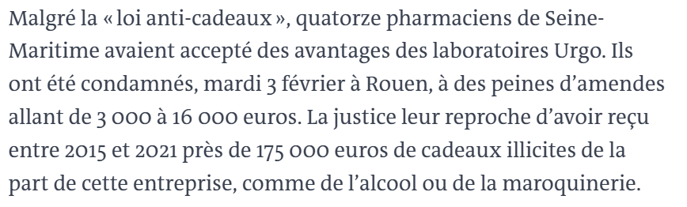

Slide 58

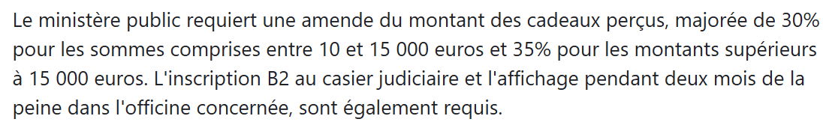

Slide 59

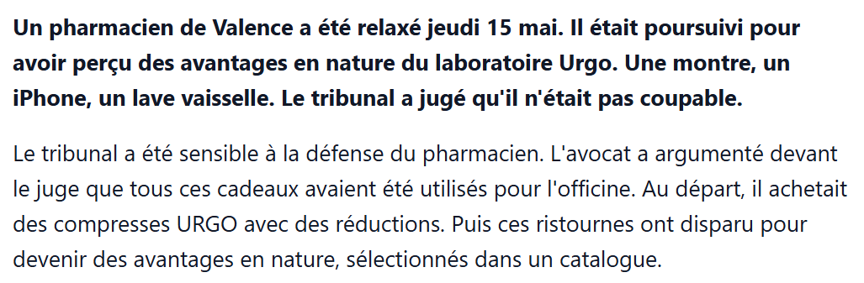

Slide 60
Concurrence

Slide 61
SANOFI / SEQUIRUS : Abus de position dominante ? Affaire en cours !
Sanofi (Efluelda) soupçonné d’avoir dénigré le vaccin de CSL Seqirus (Fuad)
En septembre 2025, la Commission a procédé à des inspections inopinées dans les locaux de Sanofi.
Le 26 juin 2026, la Commission européenne ouvre une enquête sur un possible comportement anticoncurrentiel de Sanofi concernant la promotion d’un vaccin antigrippal. La Commission craint que Sanofi ait mené une campagne de communication mensongère afin de discréditer Fluad en le présentant comme inférieur à Efluelda, allant ainsi à l'encontre des recommandations nationales en matière de vaccination dans plusieurs États membres.
La campagne s'adressait principalement aux PdS en Allemagne et en France. Or, la Commission considère que Sanofi détient une position dominante sur ces deux marchés.
En particulier, la Commission émet des doutes à titre préliminaire sur :
des allégations selon lesquelles la base probante de Fluad est moins solide que celle d'Efluelda, ce qui contredit les conclusions du Centre européen de prévention et de contrôle des maladies et de groupes consultatifs techniques nationaux sur la vaccination en Allemagne et en France ;
la présentation fallacieuse et/ou inexacte de recommandations nationales en matière de vaccination ;
des allégations formulées en Allemagne selon lesquelles la recommandation nationale en matière de vaccination concernant le Fluad fait toujours l'objet d'objections scientifiques émanant d'associations de PdS qui n'ont pas été résolues.
Si elles sont avérées, les pratiques faisant l'objet de l'enquête sont susceptibles d'enfreindre les règles de concurrence de l'UE qui interdissent les abus de position dominante.
La possibilité pour Sanofi de prendre des engagements
Pour répondre aux préoccupations de la Commission, le destinataire de l'évaluation préliminaire peut proposer des engagements, qui permettent à la Commission de mettre fin à une procédure en rendant juridiquement contraignants les engagements offerts par une entreprise.

Slide 62
Sanofi a proposé plusieurs engagements portant sur une communication proactive :
« publier une déclaration sur son site web allemand, durant une période de deux ans, faisant état de l'évaluation de l'ECDC et du GTCV allemand. Cette déclaration précise que le GTCV allemand a évalué les vaccins Efluelda et Fluad, qu'il a conclu qu'ils disposaient tous deux d'une base probante solide et que, par conséquent, il les a recommandés de la même manière pour les personnes âgées, de préférence aux vaccins antigrippaux standard. Sanofi a également proposé de diffuser cette déclaration auprès des PdS allemands ; »
« publier une déclaration sur son site web français, durant une période de deux ans, précisant que, dans sa recommandation actuelle, le GTCV français considère le Fluad et l'Efluelda comme équivalents ; »
« citer de façon bien visible, dans le matériel de commercialisation et de promotion allemand concernant les vaccins antigrippaux renforcés, la recommandation actuelle du GTCV allemand, et ce, pour une période de quatre ans. »
« En outre, dans ses communications avec les PdS au sujet des vaccins antigrippaux renforcés, tant en Allemagne qu'en France, Sanofi a proposé de s'abstenir :
  de critiquer, mettre en doute ou contredire les recommandations nationales applicables en matière de vaccins formulées par le GTCV concerné ;
  de décrire le Fluad de façon négative, ou de suggérer que l'Efluelda est plus sûr ou plus efficace, à moins que cette suggestion ne soit fondée sur les RCP approuvés par les agences sanitaires compétentes au niveau national ou de l'UE, ou sur des études comparatives directes répondant à des critères spécifiés ;
  d'utiliser des déclarations laissant entendre ou suggérant que la base probante du Fluad est moins solide que celle de l'Efluelda, notamment par une description inexacte ou une présentation sélective d'études scientifiques impliquant le Fluad ;
  e'inclure des déclarations telles que décrites ci-dessus dans ses contributions aux « leaders d'opinion importants » pour leurs interactions avec les PdS en France et en Allemagne concernant les vaccins antigrippaux renforcés. Sanofi propose également d'inclure, dans ses nouveaux contrats avec ces leaders d'opinion importants, une clause faisant référence à ses engagements. »
Les engagements proposés par Sanofi resteraient en vigueur jusqu'en mars 2030. Leur mise en œuvre serait contrôlée par un mandataire chargé du contrôle, qui fera régulièrement rapport à la Commission.
Si Sanofi contrevenait à ces engagements, la Commission pourrait lui infliger une amende pouvant aller jusqu'à 10 % de son CA annuel total.
La demande par la Commission d’un retour d’information sur les engagements proposés par Sanofi
Dans un communiqué de presse du 8 juillet 2026, la Commission invite les parties intéressées à présenter leurs observations, au plus tard le 21 août 2026, sur les engagements proposés par Sanofi pour répondre aux préoccupations en matière de concurrence.
Affaire à suivre…

Slide 63
Sanofi / CNAM (Cour d'appel de Paris, 2025-09-24, n° 19/19969)
Contexte
Plavix a été développé par Sanofi et a bénéficié d'une AMM en 1998. Il a été commercialisé en France par Sanofi-Aventis France. En 2008, il représentait le premier poste de remboursement pour l’AM pour un montant de 635 millions d’€.
Les premiers génériques ont commencé à être commercialisés à compter d'octobre 2009, dont celui développé par Sanofi-Aventis, sous la marque Clopidogrel Winthrop et commercialisé en France depuis le 5 octobre 2009.
Une 1ère condamnation par l’Autorité de la concurrence pour abus de position dominante
Teva Santé, qui commercialise le clopidogrel Teva sur le marché 'ville' français depuis le 5 octobre 2009, a déposé une plainte auprès de l'Autorité de la concurrence alléguant de pratiques dénigrantes de la part de Sanofi-Aventis visant les génériques de Plavix en France.
En 2013, l’Autorité de la concurrence a prononcé une sanction de 40,6 millions d'euros contre Sanofi pour avoir mis en œuvre une pratique de dénigrement des génériques concurrents du Plavix et donc pour avoir abusé de sa position dominante.

Slide 64
Une 2ème condamnation par les juridictions administratives suite à une action engagée par la CNAM
Assignation par la CNAM et procédure
La CNAM considère avoir été victime des agissements sanctionnés aux motifs qu'ils ont directement et mécaniquement conduit à assumer des remboursements plus élevés et octroyer une rémunération plus importante aux pharmaciens d'officine, le prix des princeps étant plus élevé que celui des génériques.
En 2017, la CNAM a assigné Sanofi et Sanofi-Aventis France pour obtenir la réparation de son préjudice.
Cependant, par jugement du 1er octobre 2019, le tribunal de commerce de Paris a déclaré prescrite l'action engagée par la CNAM.
La CNAMTS a interjeté appel de ce jugement.
Le 19 février 2022, la Cour d’appel de Paris rend un premier arrêt :
  Elle infirme le jugement de 2019 et rejette la fin de non-recevoir tirée de la prescription
  Elle dit que Sanofi et Sanofi-Aventis ont commis des fautes ayant causé un dommage à la CNAM.
  Elle ordonne une expertise judiciaire avant de statuer sur la réparation
Sanofi forme un pourvoi mais il est rejeté par la Cour de cassation
Le 5 mars 2024, le rapport d’expertise est déposé.
La Cour d’appel rend son arrêt le 24 septembre 2025.

Slide 65
2. Motifs de la Cour d’appel de Paris
Rappel concernant les pratiques anticoncurrentielles sanctionnées :
Oct 2009 : commercialisation sur le marché des premiers génériques du Plavix
De septembre 2009 à janvier 2010 : stratégie de communication de Sanofi-Aventis visant :
  au stade de la prescription: inciter les médecins à apposer sur les ordonnances la mention « non substituable ».
  au stade de la substitution: inciter les pharmaciens à substituer Plavix par son propre générique au détriment des génériques concurrents.
Or, Sanofi-Aventis détenait une position dominante sur le marché français du clopidogrel commercialisé en ville.
La pratique de dénigrement contre les génériques concurrents a eu pour effet de limiter l’entrée de concurrents sur le marché.
L’Autorité de la Concurrence a retenu que les effets de la stratégie de Sanofi-Aventis sont établis jusqu’au 7 décembre 2011.
La Cour d’appel de Paris considère que :
La durée des effets des pratiques anticoncurrentielles : si les pratiques se sont déroulées sur 5 mois, elles ont produit un effet jusqu’en 2021.
L’évaluation du préjudice : la Cour estime qu’il n’y pas lieu d’écarter la demande d’indemnisation de la CNAM qui se fonde sur les analyses de l’expert judiciaire.

Slide 66
3. Décision de la Cour d’appel de Paris
Sanofi SA et Sanofi Winthrop Industrie sont condamnées in solidum à verser à la CNAM :
  111 666 964 € (remboursement des assurés)
  + 21 862 784 € (intérêts compensatoires y afférents)
  14 556 030 € (rémunération des pharmaciens)
  + 2 662 227 € (intérêts compensatoires y afférents)
= 150 748 005 € de dommages‑intérêts.
Elles sont également condamnées :
  in solidum aux dépens de première instance et d’appel, y compris 217 641,94 € de frais d’expertise
  à verser 500 000 € à la CNAM au titre de l’article 700 CPC.

Slide 67
Remarques :
La sanction infligée par la CA de Paris est d’un montant bien supérieur à celle infligée par l’Autorité de la concurrence.
  Autorité de la concurrence : 40,6 millions d’€ / Cour d’appel de Paris : 150 748 005 €
Cela tient essentiellement aux soubresauts procéduraux. De nombreuses informations, telles que le taux de mention NS, n'étaient pas à la disposition de l'Autorité de la concurrence, si bien qu'il n'était pas possible en 2013 d'aller au-delà de l'amende qui a été prononcée.
Le montant de la sanction est très important comparé à la durée de la pratique litigieuse.
  Durée de la pratique litigieuse : 5 mois / Durée des effets de la pratique: + de 10 ans
Une pratique de dénigrement, même très courte, peut avoir des effets anticoncurrentiels durables.
Une méthode objective pour évaluer le préjudice subi par la CNAM.
  1: Comparer la situation réelle avec la situation qui aurait dû exister en cas d'absence de pratique anticoncurrentielle: se fonder sur le taux actuel de « générification » sur le marché concerné avec le taux de générification existant sur des marchés comparables (= comparaisons avec un groupe ayant peu ou prou le même succès que le Plavix).
  2: Compléter cette analyse par une évaluation du taux de mention « non substituable ». Pour les molécules comparables au Plavix, la cour a souligné que le taux de mention NS était bien supérieur à la normale : 13,8 % pour le Plavix, alors que la moyenne pour des molécules comparables était seulement de 4,6 %.

Slide 68
Merci pour votre attention !

